Slide 1

KENAL &
TAZKIYAH DIRI
berdasarkan Said Hawwa
Self-awareness → Heart-awareness → Return to Allah
Sesi 1 Jam BDI 14DC
Notes:
Pembukaan 2 minit. Tekankan bahawa sesi ini bukan kuliah teori tasawuf, tetapi peta praktikal untuk BDI 14DC: mengenal hati, membersihkan hati, lalu kembali kepada Allah dengan sistem SADR.

Slide 2
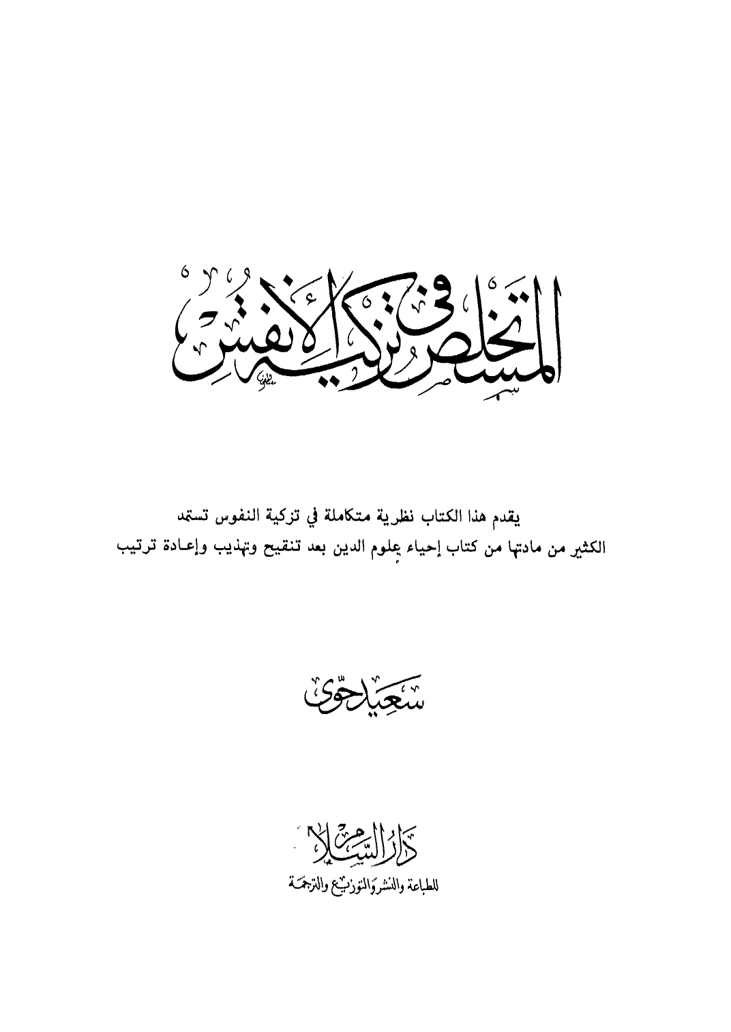
HASIL SESI
Objektif
01
Faham tazkiyah sebagai misi wahyu
Bukan sekadar motivasi diri, tetapi proses Rasul membina jiwa.
02
Nampak peta Said Hawwa
Penyakit hati, ibadah, akhlak dan adab hubungan disusun sebagai sistem.
03
Guna SADR untuk membersihkan hati
Setiap situasi harian menjadi medan tazkiyah, bukan sekadar ujian emosi.
Rujukan utama: al-Mustakhlas fi Tazkiyat al-Anfus, Said Hawwa
Notes:
3 minit. Beritahu peserta sesi ini ialah jambatan antara konsep BDI 14DC dan tazkiyah Said Hawwa. Kita mahu jelas, praktikal dan boleh digunakan sebaik habis sesi.

Slide 3
ASAS WAHYU
Tazkiyah ialah fungsi al-Quran dan Rasul
هُوَ الَّذِي بَعَثَ فِي الْأُمِّيِّينَ رَسُولًا مِّنْهُمْ يَتْلُو عَلَيْهِمْ آيَاتِهِ وَيُزَكِّيهِمْ وَيُعَلِّمُهُمُ الْكِتَابَ وَالْحِكْمَةَ
Dialah yang mengutus seorang Rasul ... membacakan ayat-ayat-Nya, menyucikan mereka, dan mengajarkan Kitab serta Hikmah. (Al-Jumu‘ah 62:2)
1
2
3
4
Tilawah
Tazkiyah
Ta‘lim Kitab
Hikmah
ayat dibacakan
jiwa disucikan
ilmu dipandu
hidup dibijakkan
Notes:
4 minit. Jadikan ayat ini anchor utama: Rasul tidak hanya memberi ilmu, tetapi membersihkan jiwa. Dalam BDI, ayat perlu menjadi cermin hati, bukan sekadar bahan bacaan.

Slide 4

MASALAH SEBENAR
Penyakit hati biasanya tidak nampak
Dosa zahir mudah dikesan. Penyakit hati lebih rumit kerana ia sering datang bersama justifikasi: “Aku cuma kecewa”, “Aku cuma mempertahankan diri”, “Aku cuma mahu yang terbaik.”
Hasad
Riya’
Sum‘ah
Ujub
Takabbur
Ghurur
Marah nafsu
Sangka buruk
Tazkiyah bermula apabila hati berhenti bersembunyi.
Notes:
3 minit. Hubungkan dengan soalan peserta: orang rasa selamat kerana tidak buat dosa zahir, tetapi dosa hati boleh membesar tanpa disedari.

Slide 5
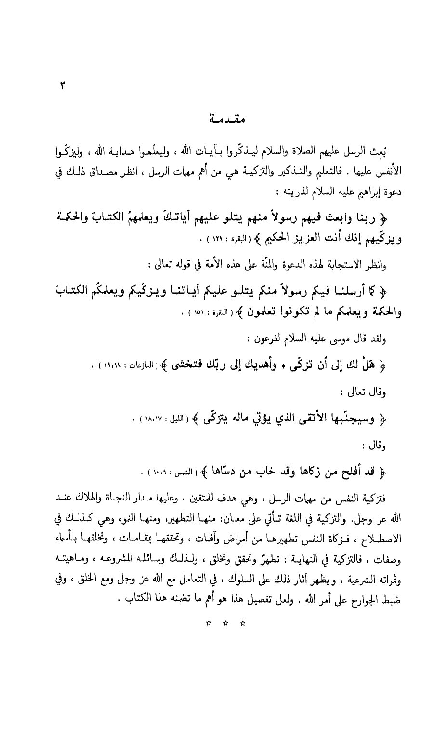
SAID HAWWA
Beliau menyusun tazkiyah sebagai sistem pendidikan jiwa
Dalam mukadimah, Said Hawwa meletakkan tazkiyah sebagai antara misi utama para rasul. Beliau menerangkan bahawa tazkiyah mempunyai makna penyucian dan pertumbuhan, lalu kesannya kelihatan pada hubungan dengan Allah, manusia dan kawalan anggota.
Intinya: hati yang bersih tidak tinggal di dalam hati sahaja. Ia mesti terlihat pada adab, akhlak, tutur kata dan tindakan.
Rujukan visual: Mukadimah kitab, ms. 3
Notes:
3 minit. Tunjukkan imej halaman. Jangan baca panjang. Ambil poin utama: tazkiyah = tugas rasul, penyucian + pertumbuhan, kesan pada tingkah laku.

Slide 6
DEFINISI KERJA
Tazkiyah = membersih + menumbuhkan
تطهير
تحقق
تخلق
Membersihkan hati daripada penyakit dan dosa
Menghidupkan makna iman sampai menjadi keadaan hati
Menjelmakan akhlak al-Quran dalam tindakan
Bahasa mudah BDI 14DC: nampak penyakit → pulihkan pandangan kepada Allah → ambil tanggungjawab → kembali dengan amal.
Notes:
4 minit. Tiga istilah ini membantu peserta faham bahawa tazkiyah bukan hanya buang dosa. Ia juga menanam sifat baik dan menukar perangai.

Slide 7
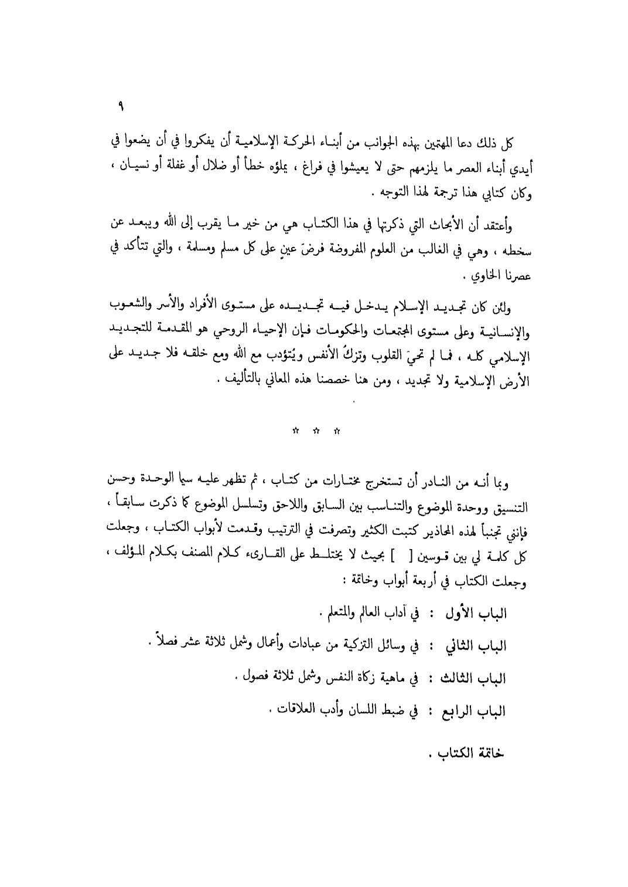
PETA KITAB
Empat pintu besar dalam al-Mustakhlas
01
Adab orang berilmu
Adab alim dan muta‘allim
02
Wasilah tazkiyah
Ibadah dan amalan yang menyucikan
03
Hakikat zakat al-nafs
Apa yang perlu dibuang dan dibina
04
Lisan dan hubungan
Disiplin kata dan adab sosial
Rujukan visual: struktur kitab pada ms. 9
Notes:
3 minit. Ini memudahkan peserta lihat bahawa Said Hawwa bukan menyusun zikir sahaja. Ada ilmu, ibadah, hati, lisan dan hubungan.

Slide 8
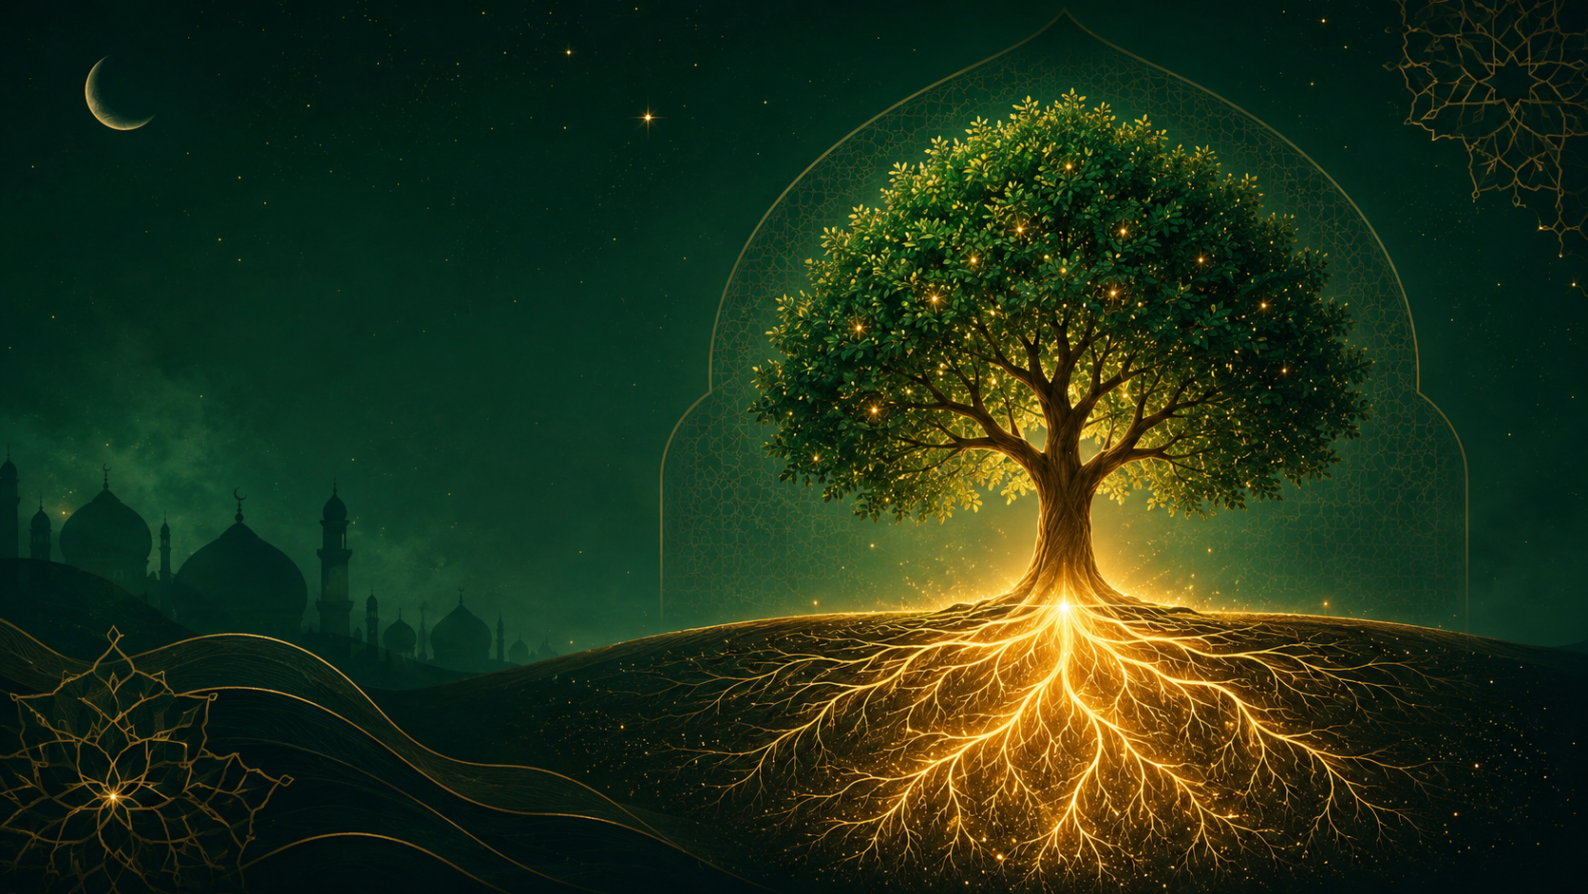
MODEL MALAM INI
Pohon Tazkiyah Diri
Akar
Tauhid, iman, husnuzan kepada Allah
Batang
Ibadah yang konsisten: solat, Quran, zikir, istighfar
Dahan
Akhlak hati: ikhlas, sabar, syukur, tawakal
Buah
Adab hubungan, lisan terjaga, hidup memberi manfaat
Notes:
3 minit. Gunakan visual pohon: akar tidak nampak tetapi menentukan buah. Penyakit hati ialah masalah akar; BDI mahu pulihkan akar, bukan hanya cantikkan buah.

Slide 9
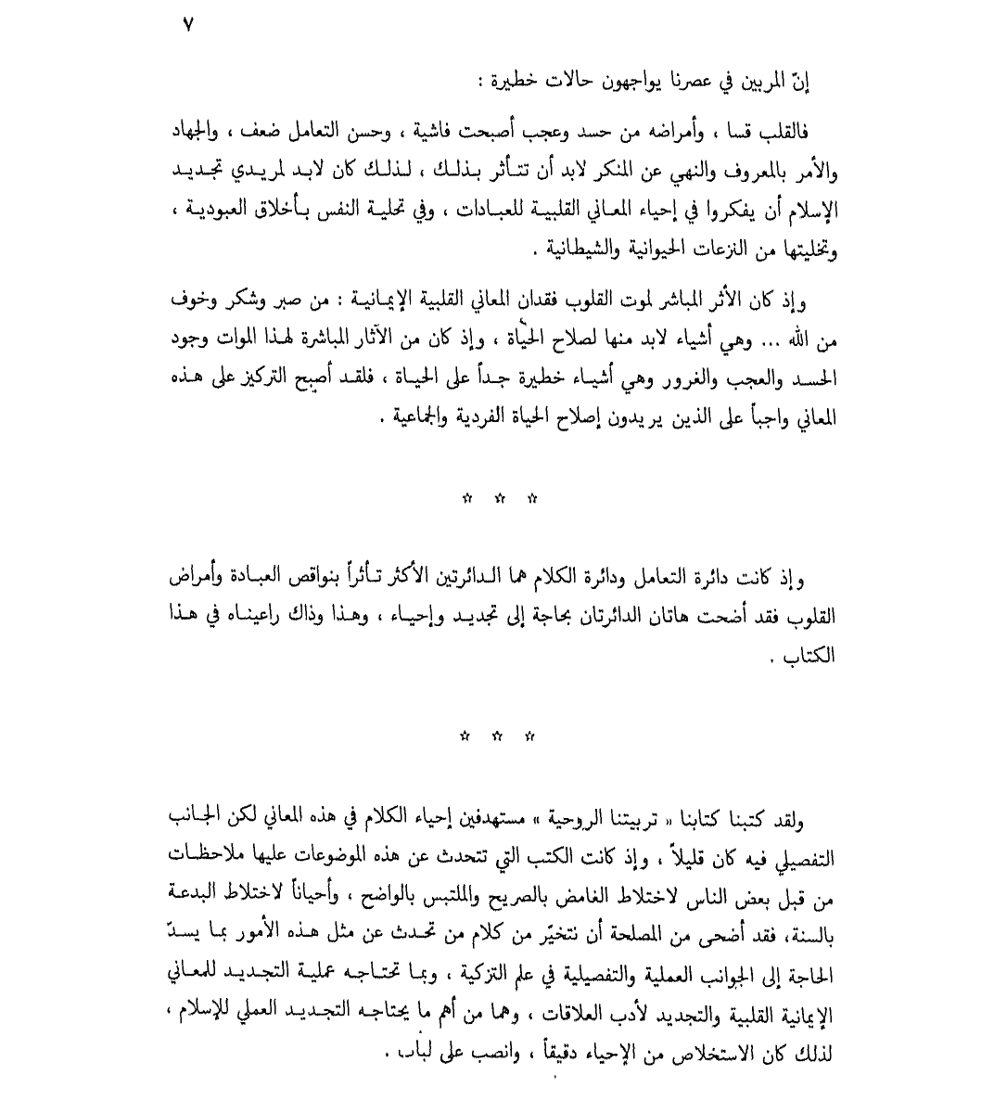
LANGKAH 1
Tathahhur: berani menamakan penyakit hati
Said Hawwa menyebut penyakit hati seperti hasad, ujub dan ghurur sebagai masalah yang sangat berbahaya bagi kehidupan individu dan masyarakat. Dalam BDI, ini menjadi “Heart Scan”.
Hasad
Ujub
Aku sakit melihat nikmat orang
Aku kagum dengan amal sendiri
Riya’
Takabbur
Aku mahu dilihat baik
Aku susah menerima nasihat
Semak: “Penyakit hati apa yang paling mudah menyamar sebagai alasan yang nampak baik?”
Ghurur
Marah nafsu
Aku tertipu dengan rasa selamat
Aku membela ego, bukan kebenaran
Rujukan visual: mukadimah, ms. 7
Notes:
5 minit. Ajak peserta pilih satu penyakit hati yang paling kerap muncul. Jangan jadikan ini sesi menghukum, jadikan ia sesi menyedarkan.

Slide 10
AKTIVITI 5 MINIT
Heart Scan: dari emosi kepada diagnosis hati
1
2
3
4
5
Situasi
Emosi
Bisikan
Penyakit
Arah pulang
Apa yang berlaku hari ini?
Apa yang aku rasa?
Apa cerita dalam kepala aku?
Apa penyakit hati yang mungkin tersembunyi?
Apa istighfar atau amal pembaikan sekarang?
بَلِ الْإِنْسَانُ عَلَىٰ نَفْسِهِ بَصِيرَةٌ
“Bahkan manusia menjadi saksi atas dirinya sendiri.” (Al-Qiyamah 75:14)
Notes:
5 minit. Minta peserta tulis satu situasi yang baru berlaku hari ini. Jangan bincang dengan orang. Ini latihan jujur di hadapan Allah.

Slide 11
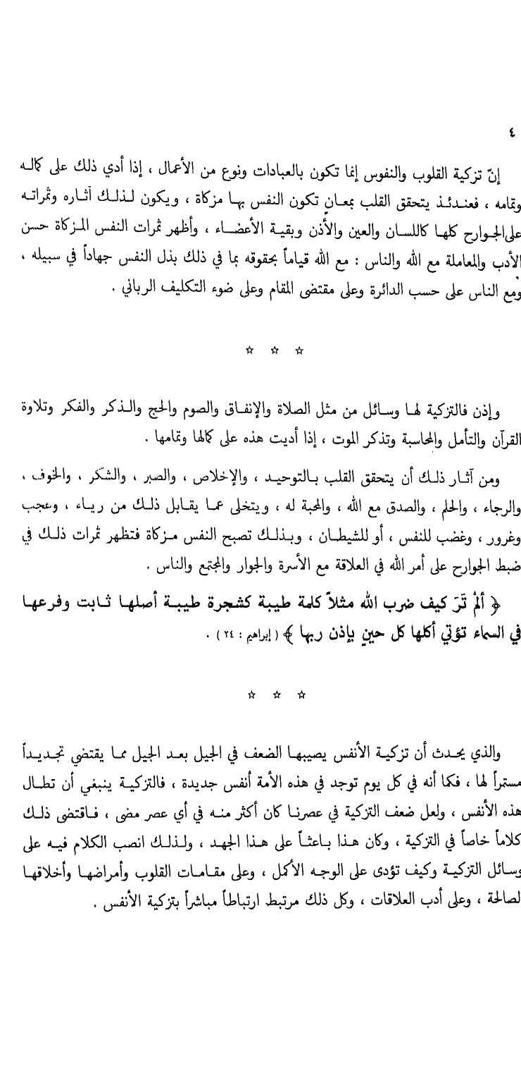
LANGKAH 2
Tahaqquq: hidupkan makna iman dalam hati
Said Hawwa menyebut kesan tazkiyah ialah hati terhias dengan makna-makna seperti tauhid, ikhlas, sabar, syukur, khawf, raja’, mahabbah dan sidq.
Tauhid
Ikhlas
Sabar
Syukur
Khawf
Raja’
Mahabbah
Sidq
Tawakal
Hilm
BDI fokus bukan hanya “aku tahu sifat baik”, tetapi “sifat baik itu mula mengawal reaksi aku ketika diuji”.
Rujukan visual: mukadimah, ms. 4
Notes:
4 minit. Tekankan beza ilmu dengan tahaqquq. Peserta mungkin tahu sabar, tetapi tazkiyah ialah apabila sabar hadir ketika hati panas.

Slide 12
LANGKAH 3
Takhalluq: akhlak menjadi bukti hati sedang bersih
1
Mata
kurang mencari aib
Ukuran praktikal
2
Telinga
kurang suka dengar fitnah
Selepas tazkiyah, bukan hanya hati rasa tenang. Orang sekeliling juga lebih selamat daripada lisan, ego, prasangka dan ledakan kita.
3
Lisan
lebih jujur dan menjaga
4
Tangan
lebih cepat membantu
5
Hubungan
lebih adil dan beradab
Notes:
3 minit. Ini penting untuk BDI: orang yang berubah tidak hanya ada rasa rohani, tetapi ada perubahan sikap. Pasangan, anak, staf dan rakan akan nampak.

Slide 13
WASILAH
Alat-alat tazkiyah menurut Said Hawwa
Solat
Infaq
Puasa
Haji
Tilawah al-Quran
Zikir
Fikir
Muhasabah
Ingat mati
Doa
Istighfar
Taubat
Nota BDI: amalan ini bukan checklist mekanikal. Ia ialah jalan untuk membersihkan hati dan mengembalikan jiwa kepada Allah.
Rujukan visual utama: mukadimah, ms. 4
Notes:
4 minit. Bezakan amalan sebagai rutin dengan amalan sebagai tazkiyah. Solat, Quran dan zikir mesti menyentuh penyakit hati yang sedang dominan.

Slide 14
ENJIN HARIAN
Istighfar: pintu kembali ketika hati mula kotor
Dosa / penyakit hati
Hati kotor
Istighfar + taubat
Hati digilap
Amal berubah
رَبِّ اغْفِرْ لِي وَتُبْ عَلَيَّ إِنَّكَ أَنْتَ التَّوَّابُ الرَّحِيمُ
“Wahai Tuhanku, ampunkan aku dan terimalah taubatku. Sesungguhnya Engkau Maha Penerima taubat lagi Maha Penyayang.”
Notes:
4 minit. Kaitkan dengan Misi Istighfar. Istighfar bukan pelarian daripada tanggungjawab; ia pintu kembali supaya hati bersih dan mampu membuat pembaikan.

Slide 15
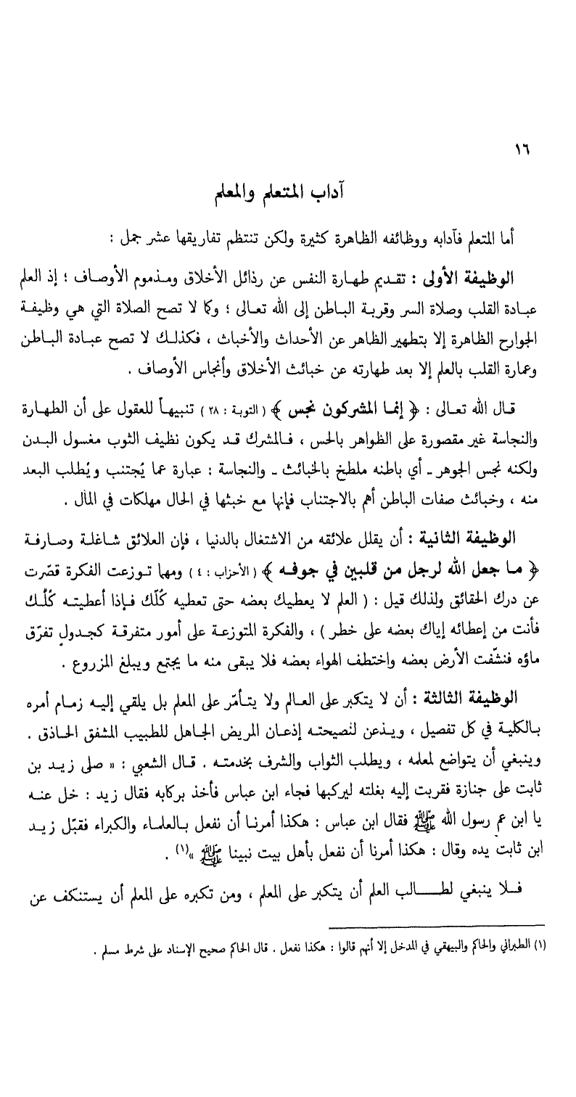
ADAB ILMU
Ilmu yang benar mesti membersihkan jiwa
Dalam bab adab belajar dan mengajar, Said Hawwa menekankan bahawa ilmu bukan untuk membesarkan ego. Fungsi awal ilmu ialah menyucikan diri daripada akhlak buruk dan sifat tercela.
01
Belajar dengan tawaduk, bukan membina status.
02
Menerima nasihat tanpa terasa rendah.
03
Ilmu mengurangkan cinta dunia, bukan menambahnya.
04
Guru dan murid sama-sama menuju Allah.
Rujukan visual: Bab adab belajar dan mengajar, ms. 16
Notes:
4 minit. Peserta BDI mungkin banyak belajar. Ingatkan mereka: kalau ilmu bertambah tetapi ego juga bertambah, itu tanda tazkiyah belum berlaku.

Slide 16
BUKTI SOSIAL
Tazkiyah diuji pada lisan dan hubungan
Said Hawwa memasukkan disiplin lisan dan adab hubungan sebagai bahagian khusus kitab. Ini menunjukkan bahawa hati yang bersih mesti diterjemahkan dalam cara kita bercakap, memberi respons dan berhubung.
Sebelum
Selepas
Cepat membalas, mempertahankan diri, menyindir
Lebih menahan, memilih kata, membaiki hubungan
Sebelum
Selepas
Mencari kesalahan orang untuk menenangkan ego
Mencari aib diri untuk kembali kepada Allah
Notes:
3 minit. Tekankan indikator paling cepat: lisan. Dalam keluarga dan kerja, tazkiyah boleh dinilai melalui cara kita respons apabila tidak disukai.

Slide 17
INTEGRASI BDI 14DC
SADR sebagai kitaran tazkiyah
S
A
D
R
Situation & Shaytan Awareness
Acceptance of Allah’s Wisdom
Deep Responsibility
Rectify & Return
Kenal situasi, emosi, bisikan dan penyakit hati.
Betulkan pandangan kepada Allah; tiada sangka buruk.
Akui bahagian diri; hentikan self-justification.
Istighfar, taubat, amal pembaikan dan akhlak baharu.
Ringkas: SADR bukan hanya “coping tool”. Ia ialah jalan pulang yang berulang sehingga jiwa dibersihkan.
Notes:
5 minit. Ini slide paling penting untuk BDI. Letakkan tazkiyah sebagai keseluruhan kitaran, tetapi R ialah tempat pembersihan diterjemahkan dalam amal.

Slide 18
APLIKASI KES
Kes: “Saya terasa bila orang lain dipuji”
S
Bukan sekadar kecil hati. Mungkin ada hasad, ujub atau mahu diiktiraf.
A
Allah membahagi nikmat dengan hikmah. Nikmat orang lain tidak mengurangkan rezeki kita.
D
Aku bertanggungjawab membersihkan hati, bukan menunggu orang berhenti berjaya.
R
Istighfar, doakan kebaikan untuk dia, puji dengan jujur, fokus amal sendiri.
Inilah tazkiyah yang praktikal: penyakit dikenali, hubungan dengan Allah dibetulkan, ego ditundukkan, amal diperbaiki.
Notes:
4 minit. Boleh minta peserta bayangkan situasi mereka sendiri. Jangan dedahkan. Guna case ini untuk menunjukkan SADR boleh digunakan kepada penyakit hati yang halus.

Slide 19
TAKE-HOME BDI 14DC
Rutin Tazkiyah 14 hari
01
1. Heart Scan
Setiap malam pilih satu situasi dan namakan penyakit hati yang mungkin muncul.
02
2. Istighfar sedar
Bukan jumlah sahaja. Sebut istighfar sambil mengaku keadaan hati.
03
3. Satu amal pembaikan
Minta maaf, mendoakan, sedekah, menahan lisan atau membetulkan tindakan.
04
4. Catat perubahan
Apa reaksi lama yang berjaya ditahan? Apa reaksi baru yang Allah bantu?
Formula ringkas: SEDAR → ISTIGHFAR → BAIKI → ULANG
Notes:
4 minit. Ini memberi tindakan selepas sesi. Galakkan peserta jadikan 14 hari bukan sekadar menambah ilmu, tetapi mengukur perubahan reaksi.

Slide 20
PENUTUP
Doa tazkiyah
اللَّهُمَّ آتِ نَفْسِي تَقْوَاهَا، وَزَكِّهَا أَنْتَ خَيْرُ مَنْ زَكَّاهَا، أَنْتَ وَلِيُّهَا وَمَوْلَاهَا
Ya Allah, berikanlah kepada jiwaku ketakwaannya, dan sucikanlah ia. Engkaulah sebaik-baik yang menyucikannya. Engkaulah Pelindung dan Pemiliknya.
“Tazkiyah bukan projek menjadi sempurna. Ia perjalanan kembali kepada Allah setiap kali hati diuji.”
Notes:
3 minit. Tutup dengan doa. Boleh minta peserta pegang satu penyakit hati yang mereka mahu bersihkan sepanjang BDI 14DC.

